Slide 1
^{AEIS, séance du 12 Avril 2021}
^{Structures et contraintes :}
approche systémique du développement et de la sénescence
^{Eric Chenin}
Notes:
Bonjour à toutes et tous. Oui, Je voudrais vous parler de développement et de sénescence.

Slide 2
^{Structures et contraintes :}
approche systémique du développement et de la sénescence
Introduction
développement et sénescence des systèmes au sens large
approche s’applique à tout système : minéral, vivant, social, écologique
analyse sous angle structure système et contraintes sur composants
Notes:
Le développement et la sénescence des systèmes, des systèmes au sens large. L’approche que je voudrais développer ici s’applique a priori à n’importe quel système, quelle que soit sa nature : qu’il soit minéral, vivant, social, écologique, etc.
Et je voudrais vous proposer d’analyser le développement et la sénescence sous un angle particulier : sous l’angle de la structure des systèmes, et des contraintes qui s’appliquent sur leurs composants.

Slide 3
^{Structures et contraintes :}
approche systémique du développement et de la sénescence
Introduction
pas de formalisation,
Intuitions,
observations dans domaines très divers
si met au point formalisme,
si démontre quelques propriétés
-> champ d’application important
Notes:
Avant de commencer, il faut préciser qu’Il n’y a pas encore de formalisation, elle reste à développer. Ce que je vais vous proposer ici, ce sont plutôt des intuitions, des pistes de réflexion.
Mais ces intuitions s’appuient sur des observations dans des domaines très divers.
Donc, si on arrive à mettre au point un formalisme, si on arrive à démontrer quelques propriétés, le champ d’application peut être important.

Slide 4
^{Structures et contraintes :}
approche systémique du développement et de la sénescence
Introduction
sénescence prolonge développement :
  processus continu,
  accumulation de contraintes sur composants
  certaines contraintes se relâchent (molécules : liaisons), mais accumulation nette de contraintes
  développement : contraintes rôle positif, construisent
  après fin développement accumulation contraintes se poursuit
  sénescence : contraintes rôle négatif, rigidifient, fragilisent
Notes:
En deux mots, l’idée c’est que la sénescence prolonge le développement, que développement et sénescence forment un processus continu. Et que ce processus fonctionne par accumulation de contraintes sur les composants du système. Bien sûr, il y a en permanence des contraintes qui se relâchent, par exemple à l’échelle moléculaire, il y a des liaisons qui se rompent et des liaisons qui se forment. Mais il y a une accumulation nette de contraintes.
Au début, pendant la phase de développement, cette accumulation joue un rôle positif : les contraintes relient les composants, elles contribuent à construire la structure du système ; mais ensuite, lorsque la structure a atteint sa maturité, les contraintes continuent à s’accumuler, et là, les contraintes jouent alors un rôle négatif : elles rigidifient la structure, elles fragilisent le système.

Slide 5
^{Structures et contraintes :}
approche systémique du développement et de la sénescence
Théories de la sénescence
point sur les théories existantes
tour des principales théories
examiner leurs limitations
Notes:
Avant d’aller plus loin, je propose de prendre un moment pour faire un point sur les théories existantes de la sénescence. Je propose de faire le tour des principales théories. Et nous examinerons leurs limitations.

Slide 6
^{Structures et contraintes :}
approche systémique du développement et de la sénescence
Théories de la sénescence
deux groupes de théories :
théories fondées sur l’altération du génome :
  génome se dégrade au cours de la vie de l’organisme
  génome dégradé cause sénescence
théories fondées sur les défauts du génome issu de l’évolution :
  certains gènes responsables sénescence
  gènes sénescence pas éliminés par sélection naturelle, voire favorisés
Notes:
Nous allons voir qu’il y a deux grands groupes de théories de la sénescence :
les théories fondées sur l’altération du génome au cours de la vie de l’organisme : considèrent qu’au cours de la vie de l’organisme, le génome se dégrade, et que cette dégradation est la cause de la sénescence,
les théories fondées sur les défauts du génome issu de l’évolution : considèrent que certains gènes sont responsables de la sénescence, ces gènes ne sont pas éliminés par la sélection naturelle, voire peuvent être favorisés.

Slide 7
^{Structures et contraintes :}
approche systémique du développement et de la sénescence
Théories de la sénescence
Première grande cause reconnue de la sénescence :
ADN endommagé
  accumulation dommages sur ADN :
  oxydation => anomalies chimiques structure ADN
    radicaux libres,
    ions oxygénés,
    peroxydes,
  normalement réparées enzymes, mais réparations imparfaites
    accumulation de défauts
    surtout chez les cellules qui se divisent peu
    => mutations, dégradation séquence
Notes:
La première grande cause reconnue de la sénescence, c’est l’accumulation de dommages sur l’ADN. Dommages principalement liés à des oxydations qui créent des anomalies chimiques dans la structure de l’ADN. Des oxydations qui sont le fait de dérivés réactifs de l’oxygène, qui s’accumulent dans les cellules : des radicaux libres, des ions oxygénés, des peroxydes…
Ces anomalies sont normalement réparées par des enzymes, mais ces réparations sont imparfaites, et les défauts de l’ADN ont tendance à s’accumuler au fil du temps. Particulièrement chez les cellules qui se divisent peu.
Et ces défauts favorisent des mutations lors des réplication ultérieures : des modifications qui dégradent la séquence du génome.

Slide 8
^{Structures et contraintes :}
approche systémique du développement et de la sénescence
Théories de la sénescence
ADN endommagé
Télomères raccourcis
  séquences répétitives extrémité chromosomes
  protection, aident réplication correcte
  mais constate raccourcissent à chaque réplication
  limite de Hayflick (~50 réplications, muscle)
  télomères trop courts => plus de division
Notes:
La deuxième grande cause de la sénescence, c’est le raccourcissement des télomères. Ces séquences répétitives, non codantes, à l’extrémité des chromosomes ont un rôle protecteur, elles favorisent la réplication correcte des chromosomes.
Mais on a constaté dans de nombreux cas que les télomères raccourcissent à chaque réplication. Dans des cultures de cellules de muscle, il a été mesuré qu’au bout d’une cinquantaine de réplications, les télomères deviennent trop courts pour assurer leur rôle de protection. C’est la limite de Hayflick. Quand les télomères sont trop courts, la cellule ne peut plus se diviser.

Slide 9
^{Structures et contraintes :}
approche systémique du développement et de la sénescence
Théories de la sénescence
ADN endommagé
Télomères raccourcis
    => génome dégrade au cours vie organisme
    => sénescence
Oui, mais, explication ne tient pas :
systèmes anciens monde végétal
  génome arbres anciens reste fonctionnel, …
Notes:
Donc les deux plus grandes causes de la sénescence sont liées au fait que le génome se détériore au cours du temps, au fil des mitoses.
Mais cette explication ne tient pas, si l’on considère des système anciens dans le monde végétal.

Slide 10

^{Structures et contraintes :}
approche systémique du développement et de la sénescence
Génome arbres anciens reste fonctionnel
Notes:
Par exemple, ce Pin Bristlecone en Californie, qui a 5.000 ans, et dont le génome reste fonctionnel après un nombre considérable de divisions cellulaires.

Slide 11
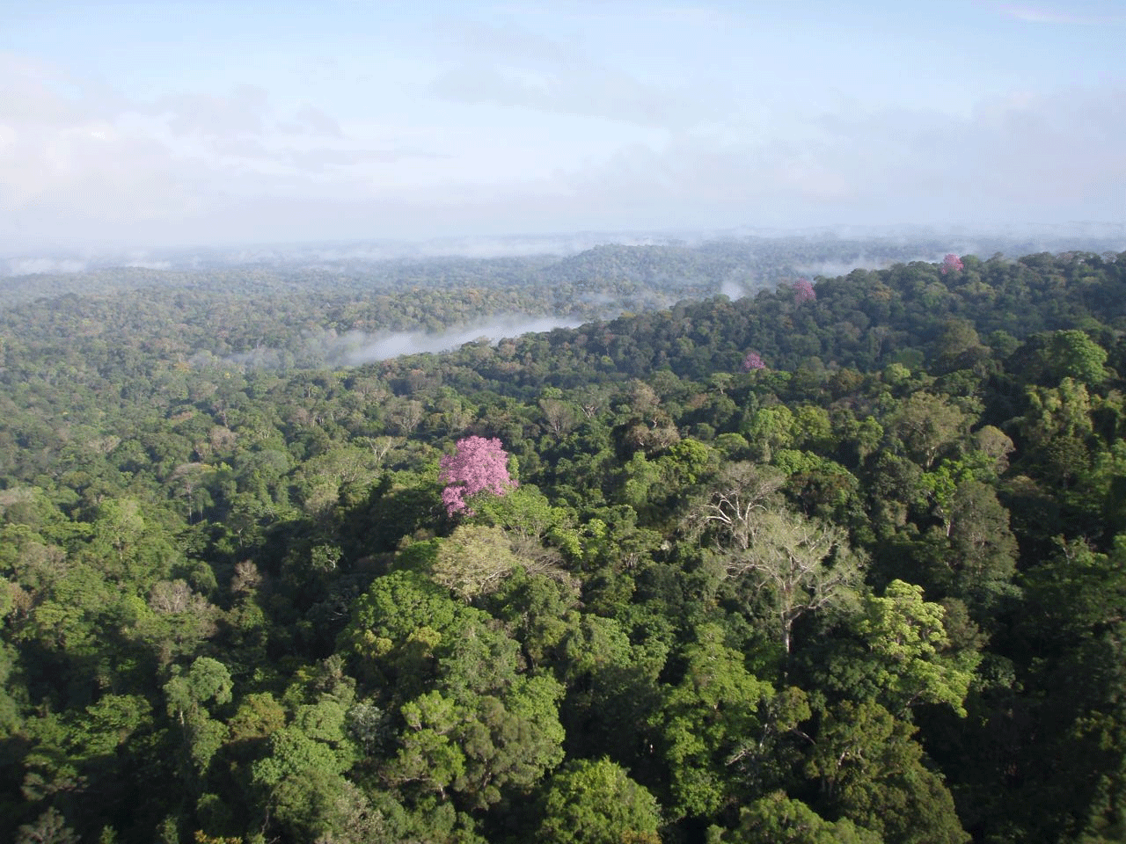
^{Structures et contraintes :}
approche systémique du développement et de la sénescence
Génome arbres avec mutations reste fonctionnel
Notes:
On observe même des mutations substantielles, qui n’empêchent pas le génome de rester fonctionnel. Des travaux en Guyane, cités par Francis Halley dans l’éloge de la plante, indiquent que l’on a identifié des génomes différents dans différents secteurs de la canopée d’un même arbre. Le génome peut donc varier au fil des mutations au sein d’un même individu, tout en restant fonctionnel.

Slide 12
^{Structures et contraintes :}
approche systémique du développement et de la sénescence
Théories de la sénescence
ADN endommagé
Télomères raccourcis
Oui, mais
  génome arbres anciens reste fonctionnel (5.000 ans), …
  colonies clonales (fraisier, peuplier 80.000 ans), …
Notes:
Si l’on considère des colonies clonales.

Slide 13
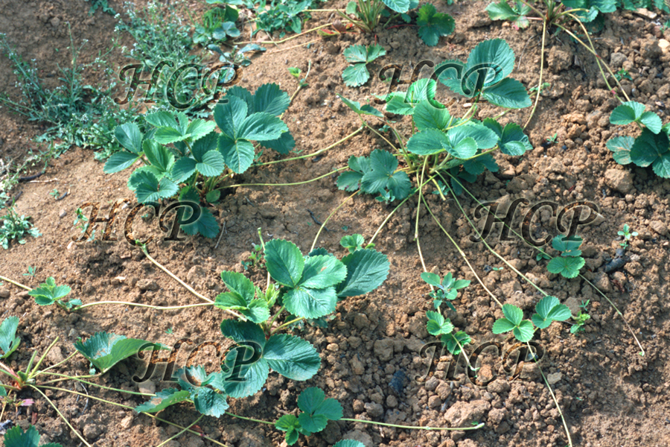
^{Structures et contraintes :}
approche systémique du développement et de la sénescence
Colonies clonales (fraisiers)
Notes:
Par exemple les fraisiers : le même génome franchit un nombre considérable de divisions cellulaires tout en restant fonctionnel… Les fraisiers individuels naissent, croissent, puis sont victimes de sénescence et meurent, alors que leur génome reste fonctionnel et qu’il permet de développer de nouveaux fraisiers au sein de la colonie...

Slide 14

^{Structures et contraintes :}
approche systémique du développement et de la sénescence
Colonies clonales (peupliers Canada, 80.000 ans)
Notes:
De même dans cette colonie de peupliers, au Canada, qui a 80.000 ans. Les peupliers individuels naissent, croissent, puis arrivent à maturité et disparaissent, bien que leur génome soit toujours fonctionnel et que la colonie perdure et continue à développer de nouveaux arbres.

Slide 15
^{Structures et contraintes :}
approche systémique du développement et de la sénescence
Théories de la sénescence
ADN endommagé
Télomères raccourcis
Oui, mais
  génome arbres anciens reste fonctionnel (5.000 ans), …
  colonies clonales (fraisier, peuplier 80.000 ans), …
  chute feuilles, fleurs, fruits, …
Notes:
Nous voyons donc que l’altération du génome n’explique pas la sénescence dans des organismes végétaux très anciens, où le génome reste fonctionnel, même après un très grand nombre de réplications et une très longue vie de l’organisme.
Mais en plus, à l’inverse, on trouve des exemples où la sénescence a lieu dans des systèmes jeunes où l’altération du génome n’a pas encore pu avoir une grande influence.

Slide 16

^{Structures et contraintes :}
approche systémique du développement et de la sénescence
Sénescence des feuilles
Notes:
Par exemple l’usure du génome n’explique pas la rupture d’organes végétaux qui arrive très tôt : comme la chute des feuilles (aucune feuille n’est éternelle, même dans un arbre à feuillage persistant)…

Slide 17

^{Structures et contraintes :}
approche systémique du développement et de la sénescence
Sénescence des fleurs
Notes:
… la chute des pétales des fleurs…

Slide 18
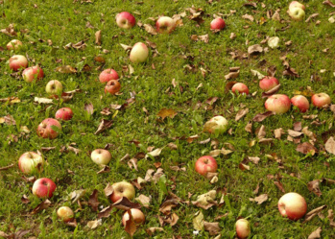
^{Structures et contraintes :}
approche systémique du développement et de la sénescence
Sénescence des fruits
Notes:
…ou la chute des fruits…

Slide 19
^{Structures et contraintes :}
approche systémique du développement et de la sénescence
Théories de la sénescence
ADN endommagé
Télomères raccourcis
Oui, mais
  génome arbres fonctionnel (5.000 ans), …
  reproduction clonale (fraisier, peuplier 80.000 ans), …
  chute feuilles, fleurs, fruits, …
  espèces annuelles : plantes, insectes, poissons …
Notes:
L’altération du génome n’explique pas non plus la disparition très rapide (en terme du nombre de divisions cellulaires) des espèces annuelles, comme de nombreuses plantes…

Slide 20
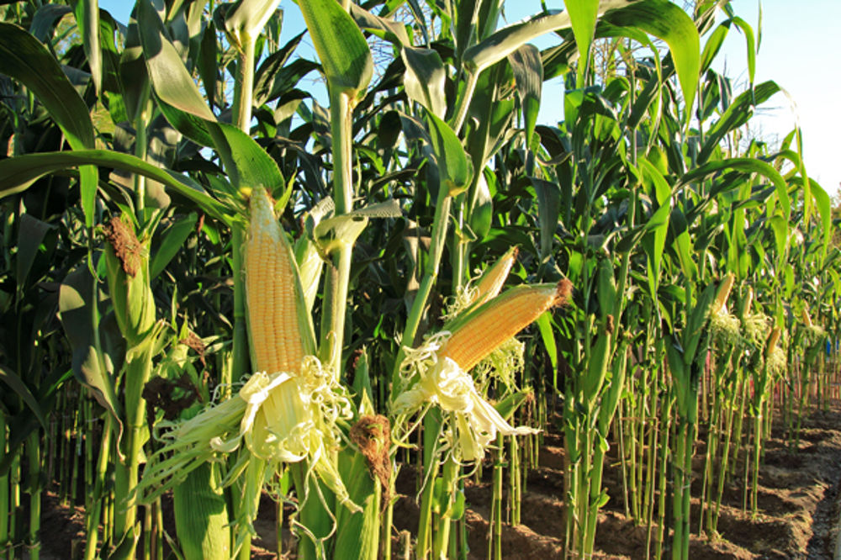
^{Structures et contraintes :}
approche systémique du développement et de la sénescence
Sénescence rapide des espèces annuelles : plantes, ici le maïs
Notes:
… ici le maïs...

Slide 21
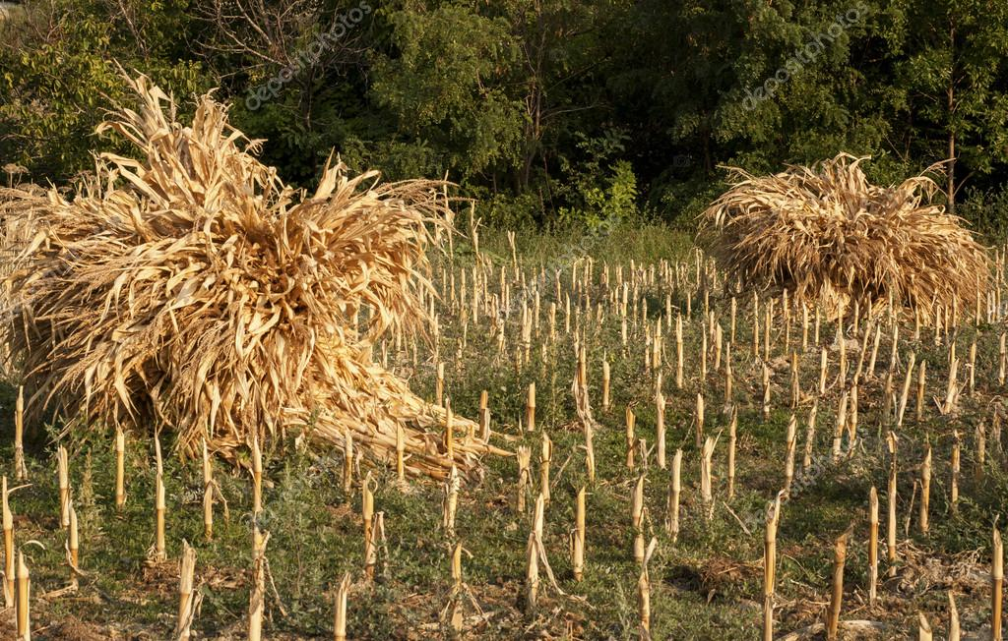
^{Structures et contraintes :}
approche systémique du développement et de la sénescence
Sénescence rapide des espèces annuelles : plantes, ici le maïs
Notes:
… dont chaque pied se développe et meurt en une année...

Slide 22

^{Structures et contraintes :}
approche systémique du développement et de la sénescence
Sénescence rapide des espèces « annuelles » : plantes à rhizome, ici l’iris
Notes:
Ou bien les plantes à rhizome, comme les iris. Le rhizome a un développement indéfini et perdure indéfiniment, mais chaque iris naît, croit, puis arrive à maturité et disparaît, sur un cycle annuel ...

Slide 23
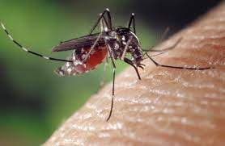


^{Structures et contraintes :}
approche systémique du développement et de la sénescence
Sénescence rapide des espèces à cycle de vie court : insectes, poissons
Notes:
Mais aussi de nombreux animaux, comme les moustiques, de nombreux papillons, ou certains poissons, qui ont aussi un cycle de vie annuel.

Slide 24
^{Structures et contraintes :}
approche systémique du développement et de la sénescence
Théories de la sénescence
altération du génome, réplications
défauts du génome, évolution
idée : existe gènes responsables sénescence
gènes non éliminés, voire favorisés par évolution
Notes:
Ces deux premières théories, fondées sur l’altération du génome au fil des réplications, ne semblent pas épuiser la question de la sénescence.
Voyons donc un autre grand groupe de théories, fondées cette fois sur les défauts du génome issu de l’évolution.
L’idée est que certains gènes, plus précisément certains allèles, sont responsables de la sénescence. Et que ces gènes ne sont pas éliminés, voire sont parfois favorisés par l’évolution.

Slide 25
^{Structures et contraintes :}
approche systémique du développement et de la sénescence
Théories de la sénescence
ADN endommagé
Télomères raccourcis
Accumulation de mutations (Medawar, 1952)
  allèles responsables sénescence
  pas éliminés par sélection naturelle
  car s’expriment à un âge avancé
  individus meurent (accidents, maladies, prédation), avant la sénescence
  => accumulation de mutations délétères au cours des générations
Notes:
La première théorie est celle de l’accumulation de mutations, introduite par Medawar en 1952.
Les gènes responsables de la sénescence ne sont pas éliminés parce que ces gènes s’expriment à un âge avancé, et que les individus meurent avant de vieillir, parce que dans la nature, les individus meurent par accident, de maladie ou victimes de la prédation, avant que la sénescence ne les gagne.
La sélection naturelle a ainsi laissé s’accumuler des mutations délétères au cours de l’évolution.

Slide 26
^{Structures et contraintes :}
approche systémique du développement et de la sénescence
Théories de la sénescence
ADN endommagé
Télomères raccourcis
Accumulation de mutations (Medawar, 1952)
Pléiotropie antagoniste (Williams, 1957)
  compromis entre deux traits codés par le même gène (pléiotropie) :
    trait favorable jeune et trait délétère âgé
  peu compatible avec universalité sénescence :
  il faudrait, pour chaque espèce :
    groupe traits codant la sénescence
    groupe de gènes codant ces traits
    même groupe de gènes codent traits positifs pour individu jeune
Notes:
La deuxième théorie est celle de la pléiotropie antagoniste, introduite par Williams en 1957.
Il s’agit d’un compromis entre deux traits codés par le même gène : un trait favorable lorsque l’individu est jeune, et un autre défavorable lorsqu’il est âgé.
Cela semble peu compatible avec l’universalité du phénomène de sénescence, qui touche toutes les espèces. Il faudrait pour chaque espèce identifier un groupe de traits responsable de la sénescence, et que pour chacun de ces traits, on identifie un ou plusieurs gènes qui le codent, ET qui codent en même temps pour un trait favorable au jeune âge.

Slide 27
^{Structures et contraintes :}
approche systémique du développement et de la sénescence
Théories de la sénescence
ADN endommagé
Télomères raccourcis
Accumulation de mutations (Medawar, 1952)
Pléiotropie antagoniste (Williams, 1957)
Soma jetable (Kirkwood, 1977)
  compromis entre maintenance et reproduction
  conflit allocation ressources entre :
    capacité de se reproduire tôt avec grande fertilité
    capacité de vivre longtemps
  raisonnement circulaire : hypothèse implicite fertilité diminue avec l’âge
Notes:
La troisième théorie est celle du Soma jetable, introduite par Kirkwood en 1977.
Elle considère une concurrence entre la capacité de maintenance et la capacité de reproduction. Elle considère qu’il y a un conflit d’allocation de ressources entre d’une part la capacité de se développer rapidement pour se reproduire tôt et d’avoir un taux de fertilité élevé, et d’autre part la capacité de maintenir le bon fonctionnement de l’organisme sur le long terme.
La sélection naturelle favorise alors la reproduction, au détriment de la survie de l’organisme après la reproduction. Ce raisonnement est en partie circulaire, car il repose sur l’hypothèse implicite que la fertilité diminue avec l’âge. Il serait évidemment faux, par exemple, dans le cas où plus on avancerait en âge, plus on serait fertile…

Slide 28
^{Structures et contraintes :}
approche systémique du développement et de la sénescence
Théories de la sénescence
ADN endommagé
Télomères raccourcis
Soma jetable (Kirkwood, 1977)
Accumulation de mutations (Medawar, 1952)
Pléiotropie antagoniste (Williams, 1957)
Sénescence programmée
  sénescence serait un phénomène sélectionné par l’évolution
  réfutée : pas sélectionnée car l’individu meurt avant de vieillir,
  sauf cas sacrifice parent en faveur descendants ou en faveur de ses proches : saumon du Pacifique
  intéressant pour espèces annuelles, pour organes de plantes
Notes:
Il y aussi les tenants d’une sénescence programmée. Une sénescence programmée, chez l’homme, ce serait pratique : cela supposerait qu’il y a des gènes responsables de provoquer la sénescence : il suffirait a priori d’identifier ces gènes, et de les désactiver, pour supprimer la sénescence… Cette théorie est généralement réfutée, chez les animaux, en dehors de quelques espèces particulières :
on considère que la sénescence programmée ne peut pas avoir été sélectionnée par l’évolution, car tout simplement, dans la nature, l’individu meurt généralement avant de vieillir,
il y a cependant quelques cas particuliers où la sénescence programmée semble acceptée comme une possibilité : lorsqu’un parent peut se sacrifier en faveur de ses descendants : c’est le cas par exemple du saumon du Pacifique : il meurt juste après la ponte, pour que son corps nourrisse ses descendants.
mais la notion de sénescence programmée pourrait être intéressante aussi, pour les espèces annuelles, les plantes annuelles, les insectes annuels, et pour les organes de plantes…

Slide 29
^{Structures et contraintes :}
approche systémique du développement et de la sénescence
Théories de la sénescence
ADN endommagé
Télomères raccourcis
Soma jetable (Kirkwood, 1977)
Accumulation de mutations (Medawar, 1952)
Pléiotropie antagoniste (Williams, 1957)
Sénescence programmée
  Théorie de la fiabilité (Gavrilov, Gavrilova)
    utilisée pour étudier les taux de pannes dans les systèmes industriels
    avec modèle très simple, prédit évolution taux de mortalité avec l’âge
Notes:
Dans un autre ordre d’idée, on peut aussi utiliser la théorie de la fiabilité.
Les travaux dans ce domaine s’inspirent de l’étude des processus industriels.

Slide 30
^{Structures et contraintes :}
approche systémique du développement et de la sénescence
LEONID A. GAVRILOV* AND NATALIA S. GAVRILOVA, J. theor. Biol. (2001) 213, 527-545
Notes:
Un aspect remarquabe est qu’avec des modèles simples, on arrive à retrouver la sénescence d’un système.
On arrive à montrer que le taux de mortalité de l’organisme augmente avec le temps : le système vieillit ! Plus précisément, on montre que le taux de mortalité augmente exponentiellement avec l’âge, et ce taux se stabilise ensuite au-delà d’un certain âge, comme cela est constaté en biologie.

Slide 31
^{Structures et contraintes :}
approche systémique du développement et de la sénescence
Théories de la sénescence
ADN endommagé
Télomères raccourcis
Soma jetable (Kirkwood, 1977)
Accumulation de mutations (Medawar, 1952)
Pléiotropie antagoniste (Williams, 1957)
Sénescence programmée
  Théorie de la fiabilité (Gavrilov, Gavrilova)
    utilisée pour étudier les taux de pannes dans les systèmes industriels
    avec modèle très simple, prédit évolution taux de mortalité avec l’âge
    mais modèles trop schématiques / complexité du vivant
    prennent pas en compte le renouvellement des cellules
Notes:
Mais les modèles restent très simples au regard de la complexité d’un organisme vivant. Et ils utilisent des hypothèses restrictives : par exemple, ils considèrent un stock limité de composants, et ils ne tiennent pas compte du fait que les composants peuvent se renouveler, comme le font les cellules…
Gavirlov et Gavrilova USA, notamment beaucoup publié dans ce domaine, notamment dans Theoretical Biology

Slide 32
^{Structures et contraintes :}
approche systémique du développement et de la sénescence
Développement et sénescence : autre explication possible
Proposition autre explication sénescence, fondée sur :
différentiation cellulaire
optimisation locale
absence de contrôle global
Différentiation cellulaire nécessaire au développement : tissus, organes
Différentiation peut se poursuivre une fois le développement achevé :
  cellules filles légèrement différentes de la cellule mère
  => possibilité de différentiation
  cellules qui se reproduisent rapidement dominent
  reproduction rapide => perte de fonctions utiles organisme global
  exemples : sécrétion, filtrage, mécanique (muscles, squelette)
  sélection cellules comportement étroit sert plus fonctions globales
  perte graduelle fonctions globales par différentiation => sénescence
  optimisation locale, pas de contrôle global
Notes:
Je proposerais une solution de nature systémique, qui utilise seulement la différentiation cellulaire, qui permet de construire les tissus et les organes. L’intuition est que la différentiation cellulaire continue à intervenir après la fin du développement lorsque les cellules se renouvellent. Ce renouvellement est soumis à la sélection naturelle locale, et les cellules qui se reproduisent le plus vite sont favorisées ; ce sont celles qui se reproduisent au plus juste, quitte à perdre certaines de leurs capacités qui sont utiles au fonctionnement de l’organisme dans son ensemble. Il s’agit d’une optimisation locale au détriment du fonctionnement global ; cela vient de ce que le renouvellement est influencé essentiellement par les conditions locales autour de la cellule, et qu’il n’y a pas de contrôle global. Cela entraîne à terme une détérioration des fonctions du système, qui peut aller jusqu’à la mort de l’organisme. La différentiation cellulaire joue donc un rôle positif au cours du développement, mais une fois que la structure du système est stabilisée, elle joue une rôle négatif en dégradant les fonctions du système.

Slide 33
^{Structures et contraintes :}
approche systémique du développement et de la sénescence
Développement et sénescence : autre explication possible
Approche peut aussi s’appliquer aux systèmes sociaux (ex. entreprises) :
chacun optimise son comportement selon son environnement immédiat,
sans en percevoir les implications globales
manque de rétroaction global vers individu
s’il y a rétroaction globale : partielle, trop tard, conflit avec local
individu s’enkyste dans comportement étroit < potentiel pour entreprise
optimisation locale au détriment du fonctionnement global
dégradation fonctions globales => sénescence
Notes:
On peut aussi constater quelque chose d’analogue dans une structure sociale : chaque agent a tendance à optimiser son comportement selon son environnement immédiat, ce qui peut être au détriment du fonctionnement global. Exemple des procédures administratives : chacun ajoute sa contrainte : un nouveau document à fournir, une nouvelle demande de signature, un mot de passe supplémentaire, un délai de traitement, sans réaliser que la procédure, dans son ensemble, devient lourde, voire contradictoire, bloquante dans certains cas, et impossible à respecter

Slide 34
^{Structures et contraintes :}
approche systémique du développement et de la sénescence
Généralisation au-delà du vivant : structure et contraintes
Cherche propriétés communes à tous les systèmes
Développement et sénescence : 3 phases :
malléabilité,
élasticité,
rigidité (=>désintégration par sortie du domaine de viabilité)
Examinons quelques exemples dans domaines très divers
Illustrer notions de malléabilité, élasticité et rigidité
Notes:
Je me suis dit ensuite qu’en dehors du vivant on pouvait retrouver des situations analogues.
Il y a aussi des capacités d’auto-organisation, de reproduction, de développement, et on retrouve les mêmes phénomènes de sénescence.
On observe cela dans des systèmes minéraux, sociaux ou écologiques…

Slide 35

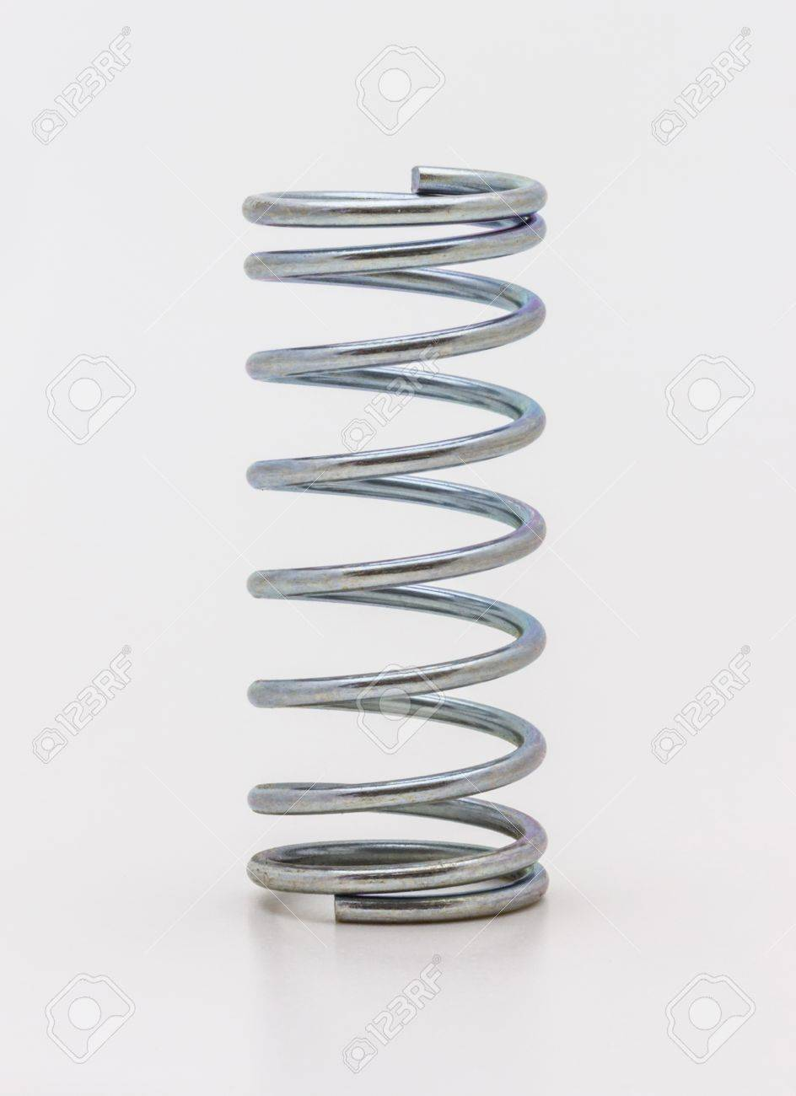
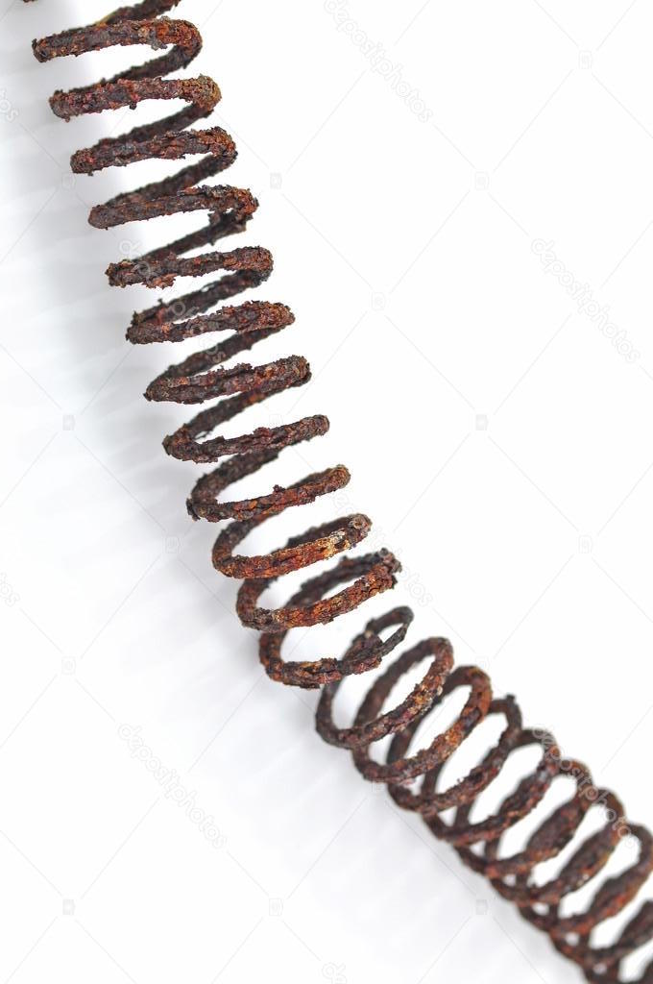
^{Structures et contraintes :}
approche systémique du développement et de la sénescence
Malléabilité, élasticité, rigidité
Notes:
On voit cela dans le domaine minéral, pour un objet en métal par exemple, comme ici, un ressort en acier.
On part d’une phase liquide, malléable par excellence.
Puis il se produit une cristallisation, des contraintes chimiques et spatiales appliquées aux atomes de métal, qui conduit à une phase solide et élastique : si l’on étire le ressort dans certaines limites, puis qu’on le relâche, il revient spontanément dans sa forme d’origine.
Puis au fil du temps, une oxydation va intervenir, qui va rigidifier le ressort : l’amplitude des déformations acceptables sera réduite : le ressort perd sa capacité à emmagasiner l’énergie de la déformation pour la restituer ensuite en revenant spontanément à sa forme initiale. Et le ressort casse si la sollicitation est trop forte. Et en fin de compte, le ressort finit par se désintégrer.

Slide 36

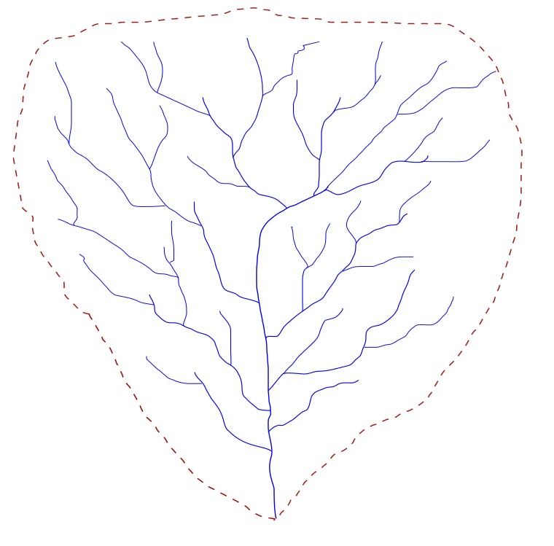
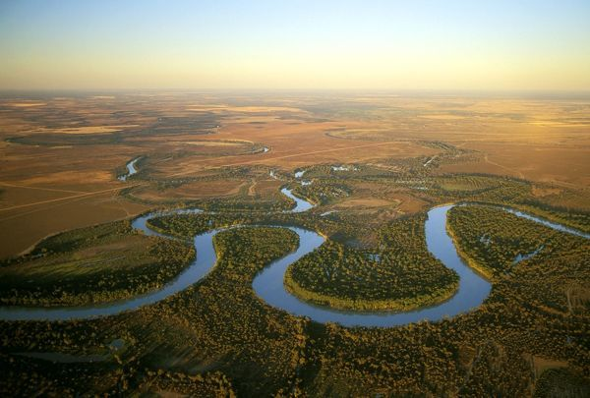
^{Structures et contraintes :}
approche systémique du développement et de la sénescence
Malléabilité, élasticité, rigidité
Notes:
Toujours dans le domaine minéral, mais à une tout autre échelle : ici, un fleuve, on retrouve une séquence analogue.
Au début on a un bassin versant potentiel, au relief peu marqué. Puis l’écoulement régulier creuse le lit, rigidifie le parcours, et suscite l’érosion des rives. Quand le relief est peu marqué, on est dans une situation de malléabilité du parcours, quand le lit est très creusé, le fleuve est très élastique au sens où il peut accepter une grande variation du niveau de pluie sans sortir de son lit. Puis l’érosion du relief finit par effacer progressivement les rives, le lit est moins marqué…

Slide 37
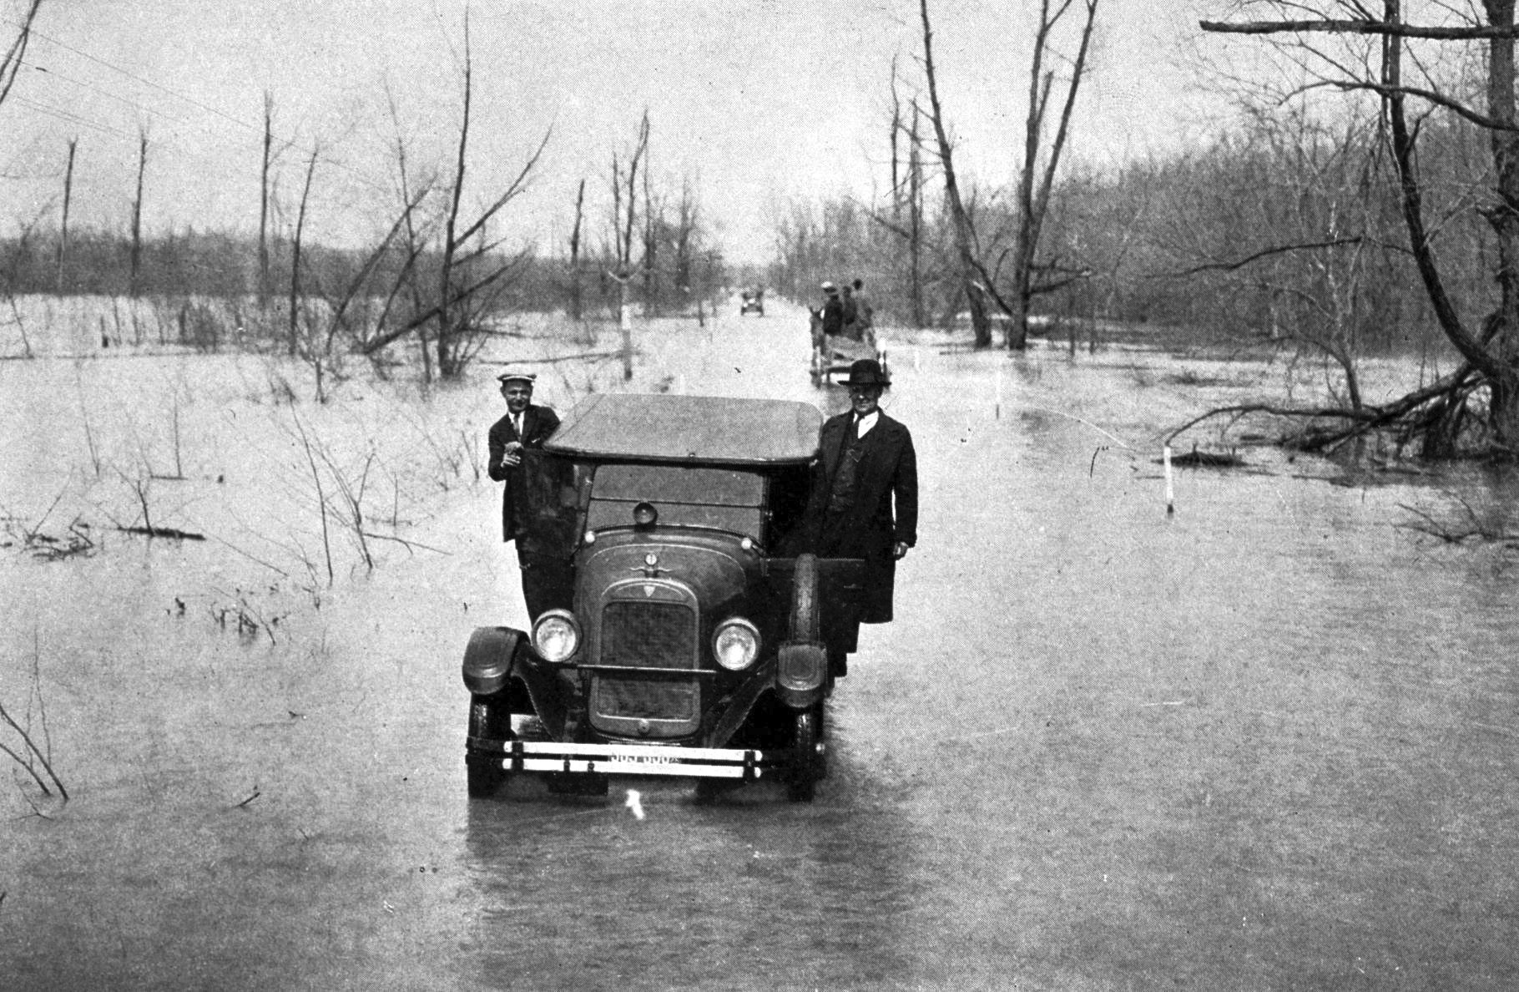
^{Structures et contraintes :}
approche systémique du développement et de la sénescence
Malléabilité, élasticité, rigidité
Notes:
Quand le relief est très érodé, comme ici le Mississippi, les crues font sortir le fleuve de son domaine de viabilité, le fleuve perd de son intégrité. Et à la fin, lorsque le relief est complètement érodé, le fleuve disparaît.

Slide 38

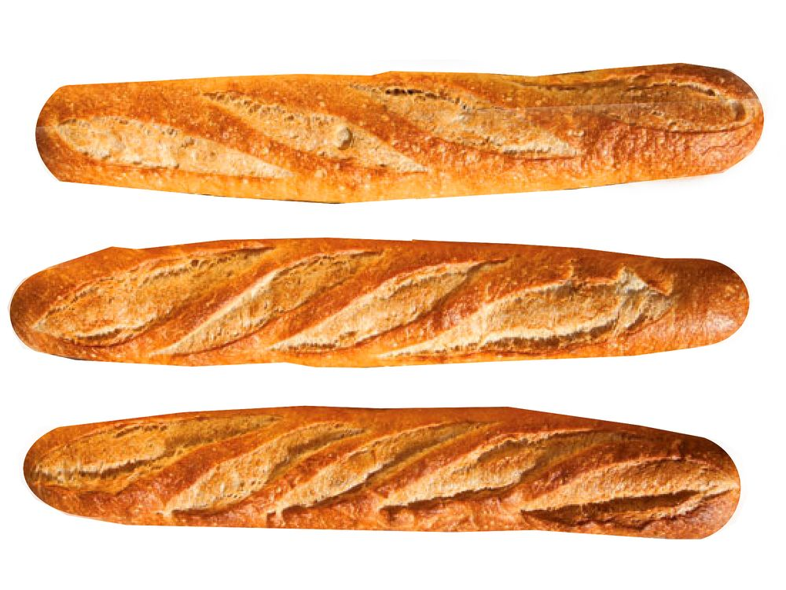
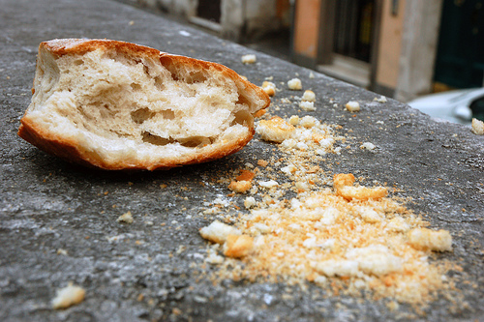
^{Structures et contraintes :}
approche systémique du développement et de la sénescence
Malléabilité, élasticité, rigidité
Notes:
Dans un domaine complètement différent. Le pain : malléable avant la cuisson, la baguette a une certaine élasticité juste après la cuisson, puis elle devient rigide lorsque le pain rassit, elle le pain finit par partir en miettes.

Slide 39
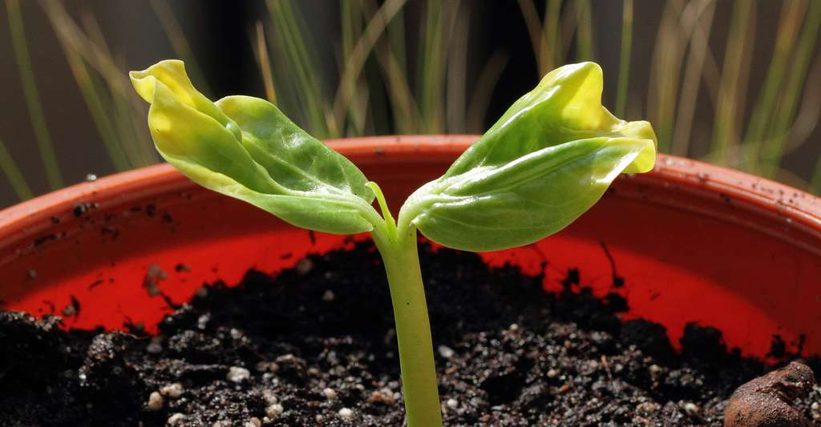
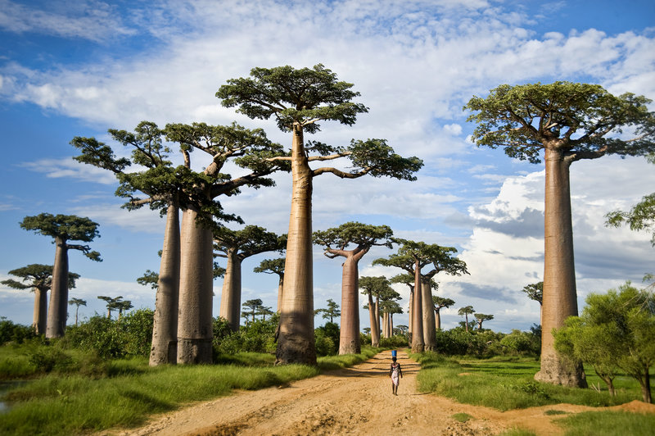
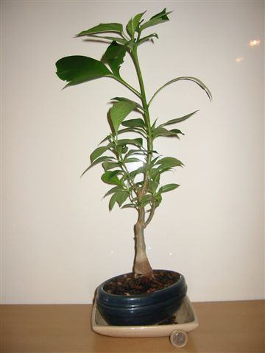
^{Structures et contraintes :}
approche systémique du développement et de la sénescence
Malléabilité, élasticité, rigidité
Notes:
Dans le domaine végétal, la plantule est très molle, puis la tige devient élastique, et ensuite le tronc est rigide.

Slide 40
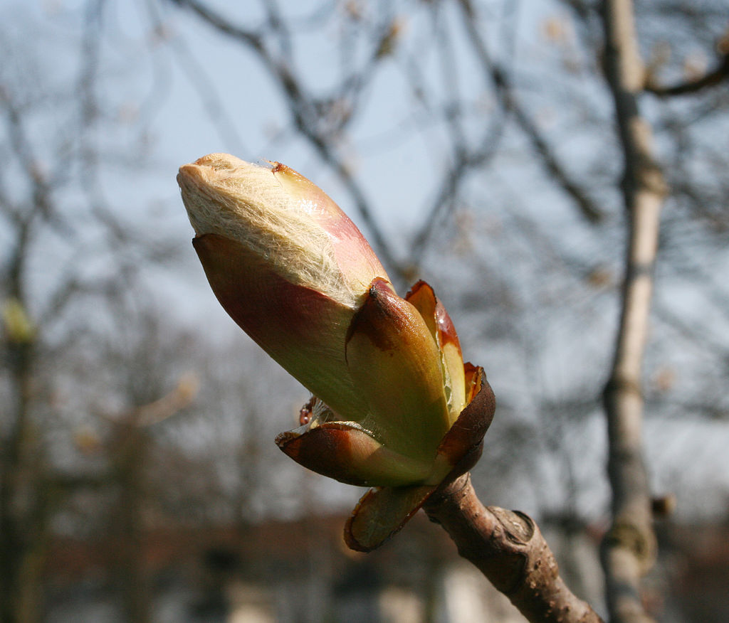
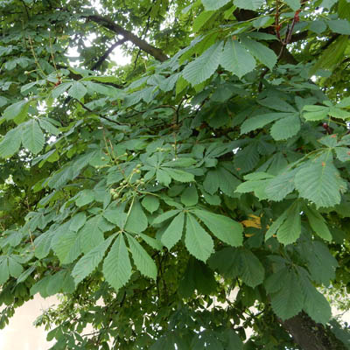

^{Structures et contraintes :}
approche systémique du développement et de la sénescence
Malléabilité, élasticité, rigidité
Notes:
Au niveau d’un organe végétale, ici une feuille, on a aussi la même évolution

Slide 41



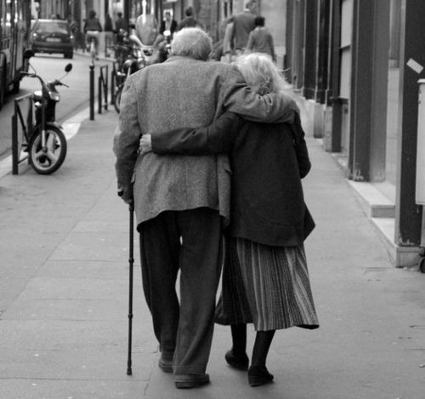
^{Structures et contraintes :}
approche systémique du développement et de la sénescence
Malléabilité, élasticité, rigidité
Notes:
De même pour un homme. Le bébé est encore plus malléable qu’élastique. Le jeune adulte, quand son corps achève son développement, est au sommet de ses capacités athlétiques, puis nous devenons moins souples, moins élastiques, plus rigides, plus fragiles...

Slide 42
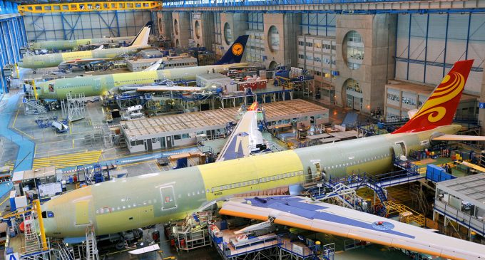
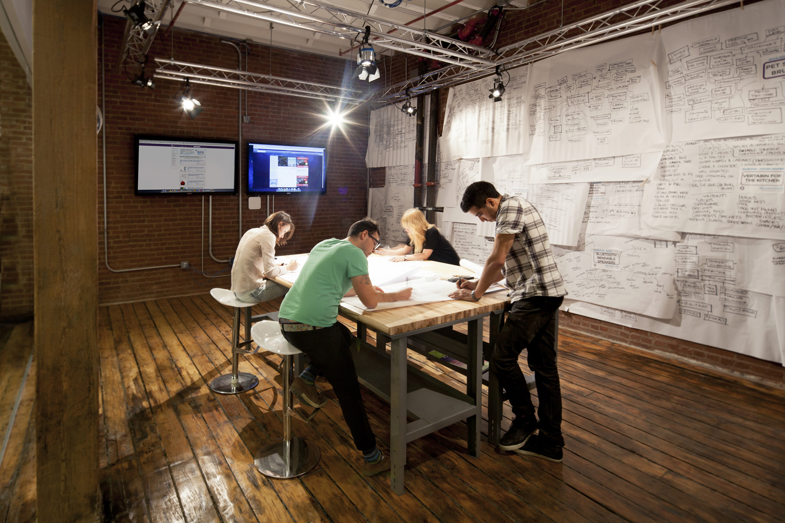
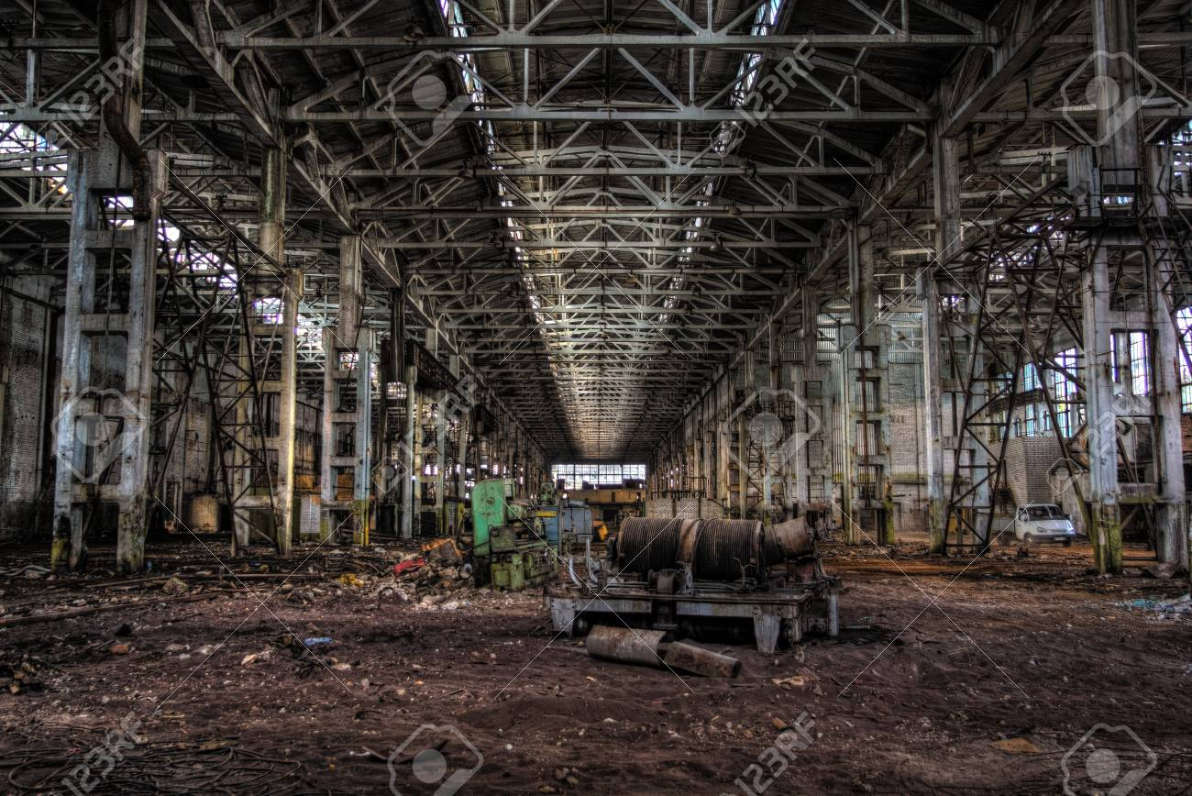
^{Structures et contraintes :}
approche systémique du développement et de la sénescence
Malléabilité, élasticité, rigidité
Notes:
On observe aussi cela dans une structure sociale : ici l’équipe d’une jeune pousse est malléable, les rôles ne sont pas définis de façon rigide ; la production opérationnelle de grande ampleur nécessite bien sûr une structure plus élaborée, une spécialisation, une répartition des rôles, un séquencement des tâches ; mais cela ne doit pas empêcher l’élasticité, qui permet de gérer les variations des commandes sans casser l’usine ; si l’élasticité devient insuffisante, l’entreprise peut être en danger et se faire damer le pion par une entreprise plus jeune, plus réactive…

Slide 43
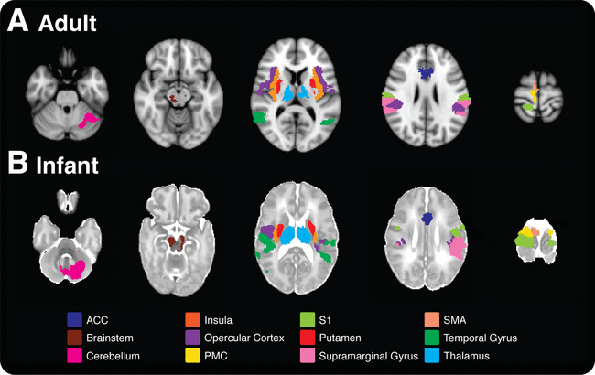
^{Structures et contraintes :}
approche systémique du développement et de la sénescence
Malléabilité, élasticité, rigidité
Notes:
On retrouve ces phase aussi dans les structures mentales : avant d’apprendre une technique (à conduire par exemple) le cerveau est malléable, puis au cours de l’apprentissage et de la pratique, une structure s’y crée, de plus en plus efficace, mais aussi de plus en plus rigide

Slide 44
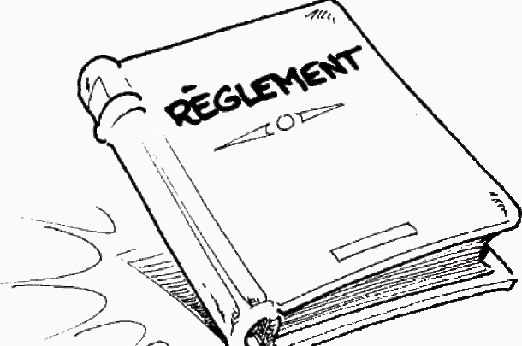
^{Structures et contraintes :}
approche systémique du développement et de la sénescence
Malléabilité, élasticité, rigidité
Notes:
Dans le domaine règlementaire… nous connaissons tous la propension des contraintes à s’accumuler et des procédures à se complexifier, avec un cadre de plus en plus rigide qui nous est imposé. Il est très rare qu’une procédure se simplifie spontanément ; quand une mesure restrictive est mise en place, il est difficile de la lever.

Slide 45
^{Structures et contraintes :}
approche systémique du développement et de la sénescence
Malléable
Notes:
On voit donc que dans des domaines extrêmement divers, on retrouve une phase malléable…

Slide 46
^{Structures et contraintes :}
approche systémique du développement et de la sénescence
Elastique
Notes:
… une phase élastique…

Slide 47
^{Structures et contraintes :}
approche systémique du développement et de la sénescence
Rigidifié
Notes:
… et une phase de rigidification.

Slide 48
^{Structures et contraintes :}
approche systémique du développement et de la sénescence
Accumulation des contraintes : incrémentale, micro, endogène,
Libération des contraintes : par morceaux, macro, exogène
Notes:
On peut aussi constater que l’accumulation des contraintes au cours du développement et de la sénescence se produit de manière incrémentale, plutôt à un niveau micro, et plutôt de manière endogène ; et que la levée des contraintes se produit généralement par morceaux, par pans entiers, à un niveau macro, et plutôt sous des influences exogènes.

Slide 49

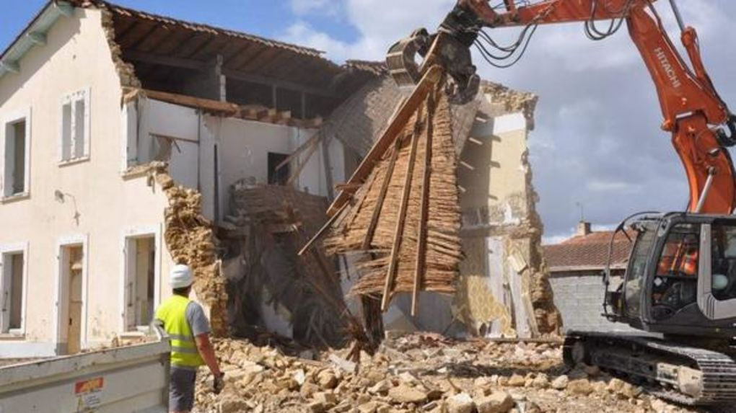
^{Structures et contraintes :}
approche systémique du développement et de la sénescence
Accumulation incrémentale micro, libération par morceaux macro
Notes:
On le voit ici dans le cas d’une maison.
On peut noter que c’est un phénomène général ; et même dans les cas où les composants sont faits pour être démontés (ex. Lego) : un enfant qui joue au Lego construit brique par brique, mais quand il défait, il le fait par grands morceaux, quitte à réduire ensuite ces morceaux jusqu’aux briques élémentaires, il ne reprend pas à l’envers la séquence du montage…

Slide 50
^{Structures et contraintes :}
approche systémique du développement et de la sénescence
Malléabilité, élasticité, rigidité
Maximum élasticité :
rapport contraintes / taille,
Notes:
Dans la phase élastique, il semble que le systèmes passe par un maximum d’élasticité.
Le maximum d’élasticité correspond à un certain rapport entre le nombre de contraintes et la taille de la structure.

Slide 51
^{Structures et contraintes :}
approche systémique du développement et de la sénescence
Rapport contraintes / taille
Notes:
Bien sûr, plus le système est grand, plus il doit et peut comprendre de contraintes pour un même niveau d’élasticité

Slide 52
^{Structures et contraintes :}
approche systémique du développement et de la sénescence
Malléabilité, élasticité, rigidité
Maximum élasticité :
rapport contraintes / taille,
Nombre de contraintes
sénescence
élastique
rigide
maximum d’élasticité
développement
malléable
Taille du système
Notes:
S’il n’y a pas assez de contraintes, on retombe dans la phase malléable ; s’il y en a trop, on passe dans la phase rigide.
Dans ce schéma, on peut visualiser l’évolution du processus de développement et de sénescence, de la phase malléable à la phase rigide. On a en abscisse la taille du système, et en ordonnée le nombre de contraintes. Au cours du développement le nombre de contraintes croît ainsi que la taille du système.
Il correspond aussi à une distribution homogène des contraintes.

Slide 53
^{Structures et contraintes :}
approche systémique du développement et de la sénescence
Malléabilité, élasticité, rigidité
Maximum élasticité :
rapport contraintes / taille,
distribution homogène des contraintes
Notes:
Le maximum d’élasticité correspond aussi à une distribution homogène des contraintes.

Slide 54


^{Structures et contraintes :}
approche systémique du développement et de la sénescence
Distribution homogène des contraintes
Notes:
Ici l’exemple de la peau.
On peut considérer que dans une peau jeune, les contraintes sont réparties de manière homogène, comme dans un maillage de ressorts, où tous les ressorts auraient la même élasticité.
Dans une peau âgée, la rigidification peut provoquer des micro ruptures (par sortie locale du domaine de viabilité) qui fragilisent le tissu : les micro ruptures libèrent localement des ensembles de contraintes, tandis qu’ailleurs, l’accumulation des contraintes induit une rigidité accrue : on a ainsi un patchwork très fin de mollesse et de rigidité, qui peut expliquer les propriétés d’une peau âgée.

Slide 55
^{Structures et contraintes :}
approche systémique du développement et de la sénescence
Développement & sénescence
Développement défini :
Les organismes à développement défini (animaux, plantes annuelles) finissent par succomber à la rigidification due à l’accumulation des contraintes
Développement indéfini :
Les organismes à développement indéfini (ex. arbres, colonies clonales : fraisiers, peupliers) perdent leurs éléments à développement défini (feuilles, clones individuels) mais survivent tant qu’ils n’atteignent pas la limite physique du développement possible (taille pour un arbre)
Développement indéfini & réorganisation :
Les organismes capables de se réorganiser (ex. entreprises, structures sociales) peuvent survivre, s’ils se réorganisent régulièrement
Notes:
On peut considérer 3 types de systèmes selon leur mode de développement.
les systèmes développement défini,
les systèmes à développement indéfini,
les systèmes à développement indéfini et susceptibles de se réorganiser

Slide 56
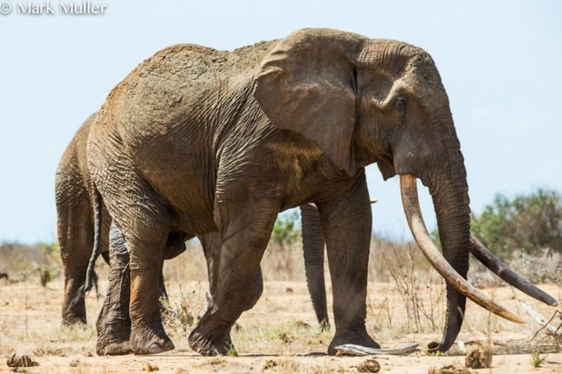
^{Structures et contraintes :}
approche systémique du développement et de la sénescence
Développement défini => sénescence fatale
Notes:
Les systèmes à développement défini, comme la plupart des animaux, ou comme les plantes annuelles, ou les organes des plantes pérennes, voient ainsi leur structure se développer, puis arriver à maturité, puis se rigidifier et cette rigidification est généralement fatale.

Slide 57
^{Structures et contraintes :}
approche systémique du développement et de la sénescence
Développement défini => sénescence fatale
Notes:
…plantes annuelles...

Slide 58
^{Structures et contraintes :}
approche systémique du développement et de la sénescence
Développement défini => sénescence fatale
Notes:
… feuilles....

Slide 59
^{Structures et contraintes :}
approche systémique du développement et de la sénescence
Développement défini => sénescence fatale
Notes:
…pétales des fleurs…

Slide 60
^{Structures et contraintes :}
approche systémique du développement et de la sénescence
Développement indéfini => survie sans fin
Notes:
En revanche, les systèmes à développement indéfini, comme les communautés clonales, peuvent survivre sans fin, comme cette colonie de peupliers au Canada, qui a 80.000 ans : chaque clone, chaque arbre individuel, est victime de la sénescence, mais la colonie reste vivante et continue à produire régulièrement de nouveaux arbres.

Slide 61
^{Structures et contraintes :}
approche systémique du développement et de la sénescence
Réorganiser => survie sans fin
Rester près du maximum d’élasticité
Exemple : logistique et ergonomie dans un atelier de montage.
Notes:
Et les systèmes qui peuvent remodeler leur structure, par exemple les structures sociales. Elles peuvent se maintenir dans la phase élastique si elles se réorganisent régulièrement. On peut même se demander comment une entreprise, par exemple, peut se maintenir au plus près de son maximum d’élasticité, c’est-à-dire de sa réactivité.
Dans cet exemple d’un atelier de montage d’Airbus à Toulouse, on pourrait utiliser les formalismes de la logistique et de l’ergonomie pour modéliser le fonctionnement de l’atelier et son élasticité, et examiner les conditions qui permettraient de se maintenir au maximum d’élasticité.

Slide 62
^{Structures et contraintes :}
approche systémique du développement et de la sénescence
Questions
Pourquoi l’accumulation des contraintes apparaît-elle inéluctable ?
Y a-t-il un principe intangible ? (analogue à l’augmentation de l’entropie…)
Ou bien y aurait-il un moyen d’éviter cette accumulation ?

